Slide 1
Внесение изменений в положение «Об оказании материальной поддержки обучающимся Уральского государственного лесотехнического университета»

Slide 2
Приложение 2. Расширили перечень категорий нуждаемости

Slide 3
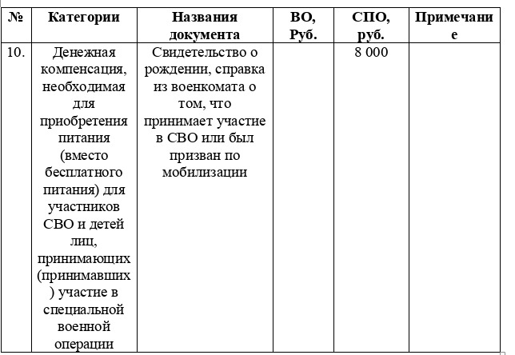
Приложение 2. Расширили перечень категорий нуждаемости

